Slide 1
미디어 동아리 간담회
2019. 11. 19 (화)
화성시미디어센터 영상스튜디오

Slide 2
미디어 동아리 간담회
<논의 내용>
미디어 동아리 페스티벌 운영
  상영회
  전시회

Slide 3
미디어 동아리 페스티발
행사개요
1. 행사명 : 2019 미디어 동아리 페스티발
2. 행사일시
  2019.12.7.토 10:00-17:00
  (전시는 2020.1.5.일까지 진행)
3. 장소 : 화성시미디어센터
4. 프로그램
  1) 메인행사 : 전시회, 상영회
  2) 부대행사 : VR체험, 특강, 이벤트, 시범강의, 케이터링, 등
5. 주 제 : Unpacking the Contents

Slide 4
미디어 동아리 페스티발
행사일정
구 분 |  | 내 용 | 시 간 | 비 고
준비 |  | · 행사장 준비 | 09:00~10:00
행사 | 메인행사 | · 전시회(오프닝 행사 : 14:00-14:30) · 상영회(GV행사 : 14:30-15:30) | 10:00~17:00
 | 부대행사 | · VR체험 · 이벤트 | 10:00~17:00
정리 |  | · 행사장 정리 | 17:00~18:00

Slide 5
구 분 |  |  | 내 용 | 시 간 | 장소 | 운영 주체 | 내용
행사 | 메인행사 | 전 시 회 | 전시운영 | 10:00~17:00 | 반달홀 | - 사누나(사진) - 사놀자(사진) - DM club(사진) - 화양연화(사진) - 동그래(웹툰) - 뽀노인(포토샵) | - 전시 운영
 |  |  | 오프닝 행사 | 14:00~14:30 |  |  | - 테이프 컷팅식 - 축사 - 작품설명 다과회
 |  | 상 영 회 | 상영운영 | 10:00~17:00 | 영상 스튜디오 | - 생기발락(영상) - DTS(영상) - 화성인채널(영상) - 펀폰(영상) - 미소사이(미디어교육) | - 1시간 단위 회차별 상영 진행
 |  |  | GV 행사 | 14:30~15:30 |  |  | 작품 설명 감독과의 대화
 | 부 대 행 사 |  | 노래 동아리 공연 | 11:00~12:00 | 영상 교육실 | - 8090레코더스(노래) | 노래 동아리 게릴라 공연 운영
 |  |  | 강사양성과정 시범강의 | 10:00-12:00 13:00-17:00 | 미팅룸 | - 강사양성과정 수료자 | 센터 강사 양성과정 수료자의 시범강의운영
 |  |  | VR체험 | 10:00~17:00 | 로비 | - | VR체험 장비를 활용한 체험 진행
 |  |  | 이벤트 | 10:00~17:00 |  | - | 산타와 기념 사진 촬영 이벤트 진행

Slide 6
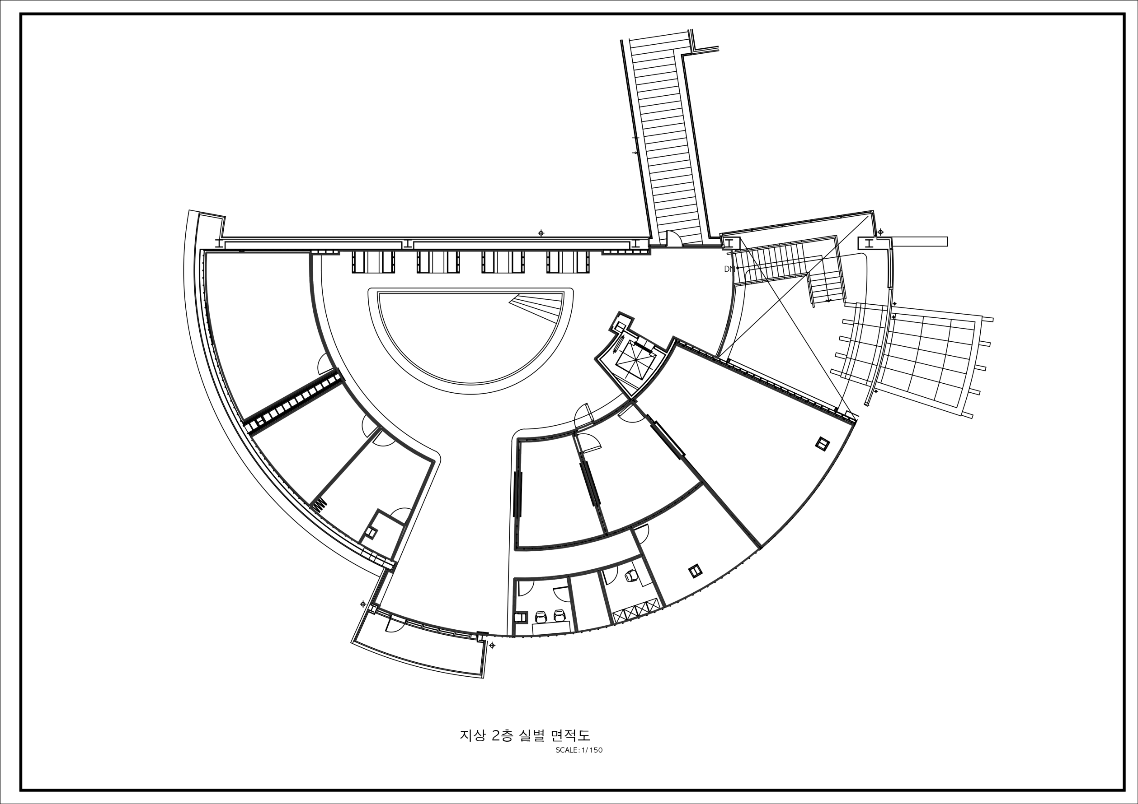
메인 상영관(2층)

Slide 7
전시공간(2층)

Slide 8
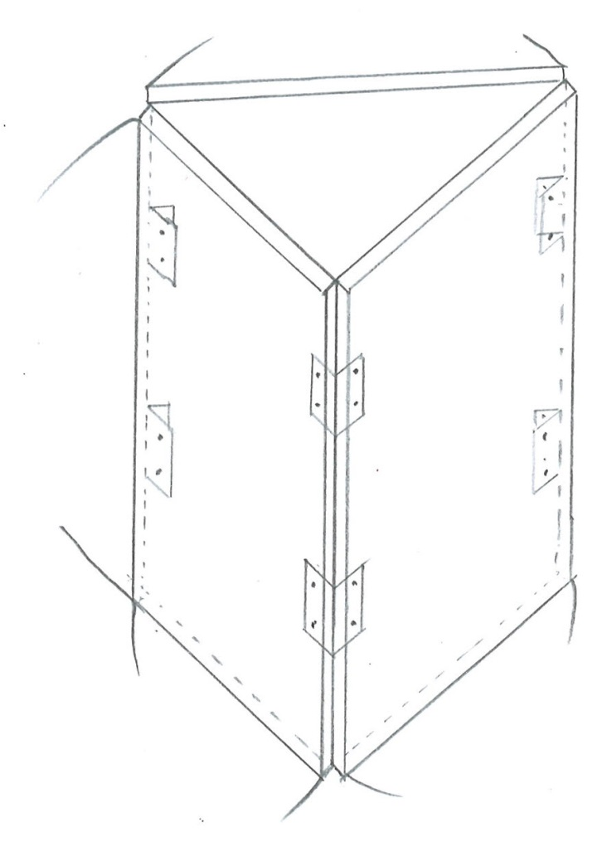
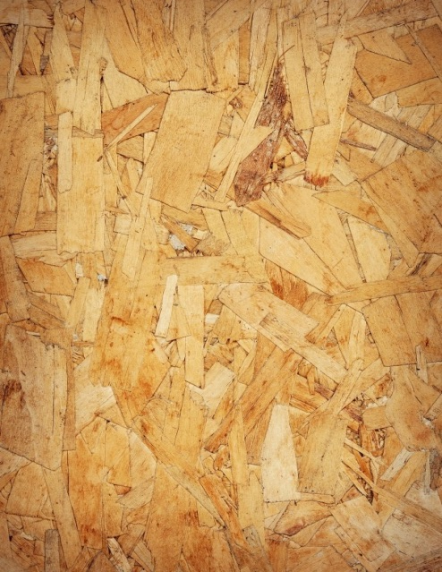
전시용 삼각폴
1200
2400
1200
1200
재질 : OSB합판

Slide 9
전시 오프닝 행사 순서
여는 말
축사
동아리 소개 및 인사의 말(동아리 대표)
테이프 컷팅
작품 소개
다과

Slide 10
상영회 행사 순서
동아리 소개 및 인사의 말(동아리 대표)
자기 소개 및 개인 작품 소개(동아리 회원)
개인 작품 상영
※ 동아리 순서
화성인 채널 → 펀폰 → DTS → 미소사이 → 생기발락

Slide 11
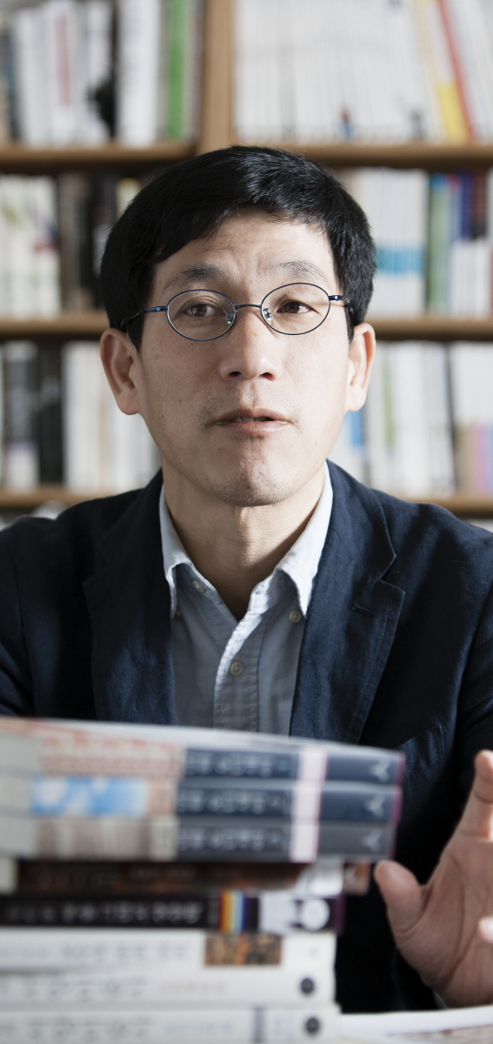
특강
교 육 명 :
안드레아 구르스키의 사진을 통해 바라본 현대사진미학
교육일정 :
2019. 12. 7 (토) 10:00-12:00
교육대상 : 일반시민
교육강사 : 진중권(동양대학교 교수)
교육장소 : 영상스튜디오
교육인원 : 40명

Slide 12
교육 목표 및 내용 | 사진미학의 역사적인 변천 및 정립과 안드레아 구르스키의 사진작품의 전개과정을 살펴보고, 이 시대가 이미지를 바라보는 시각과 이에 따른 이미지 해석의 변화 과정을 알아본다.
강의내용
일정 | 교육주제 | 세부내용
1교시 | 사진미학의 역사적인 변천 및 정립과정 | - 사진미학의 역사적인 변천 및 정립과정 - 현대사진 작가 소개 - 베허부부 - 토마스 루프 - 제프 월
2교시 | 안드레아 구르스키 사진의 전개과정 | - 안드레아 구르스키의 사진 - 데드팬(사진도큐먼트) - 라지스케일(대형포맷촬영 및 인화) - 포스트프로덕션(디지털 조작) - 현대 사진 미학 - Q&A

Slide 13
감사합니다!

